Slide 1
Проектирование и проведение профессиональных проб
Педагог дополнительного образования
Большедонова Анжела Михайловна
Сыктывкар, 2024

Slide 2
Что такое Профессиональная проба?
Это моделирование профессиональной деятельности, то есть, знакомство с профессией/направлением подготовки/компетенцией на практике.
Каждая профессиональная проба составляет самостоятельную, логически завершенную единицу учебно-трудовой деятельности.
Профессиональной пробой считается такая деятельность, при реализации которой:
- производится инструктаж по охране труда (знакомство с безопасными приемами труда);
- происходит знакомство с орудиями труда (оборудованием, инструментами, приспособлениями);
- реализуется некая технологическая последовательность действий;
- создается продукт труда.

Slide 3

Фестиваль «Будущие профессионалы».
Цель - создание целостной системы соревнований в рамках Фестиваля компетенций «Будущие профессионалы 14+» по основам профессионального мастерства среди школьников .

Slide 4
Профессиональная проба Профессиональная компетенция:
«Дизайн модной одежды и аксессуаров»
Профессиональные пробы отборочного этапа проводились по заданиям, подготовленным организациями – организаторами муниципальных соревнований компетенций «Будущие профессионалы» - центрами дополнительного образования.
Профессиональная проба проводилась на базе «ЦДТ»

Slide 5
брошь «Кленовый лист»
Тема: изготовление броши «Кленовый лист»
Цель: сформировать представления о производстве броши с применением канители, бисера, кристаллов, страз.
Задачи :
познакомить обучающихся со сферой профессиональной деятельности дизайнера аксессуаров;
смоделировать основные этапы профессиональной деятельности художника-дизайнера;
составить вместе с учащимися алгоритм работы по созданию броши;
учить ставить цель и самостоятельно определять последовательность действий, необходимых для ее достижения;
повторить технику безопасности при работе с ножницами, иглой, клеем;
освоить технику выполнения изделий;
учить принимать самостоятельные решения (выбор цвета ткани, декор);
способствовать формированию умения правильно оценивать готовый результат и правильность процесса выполнения поставленной цели.

Slide 6
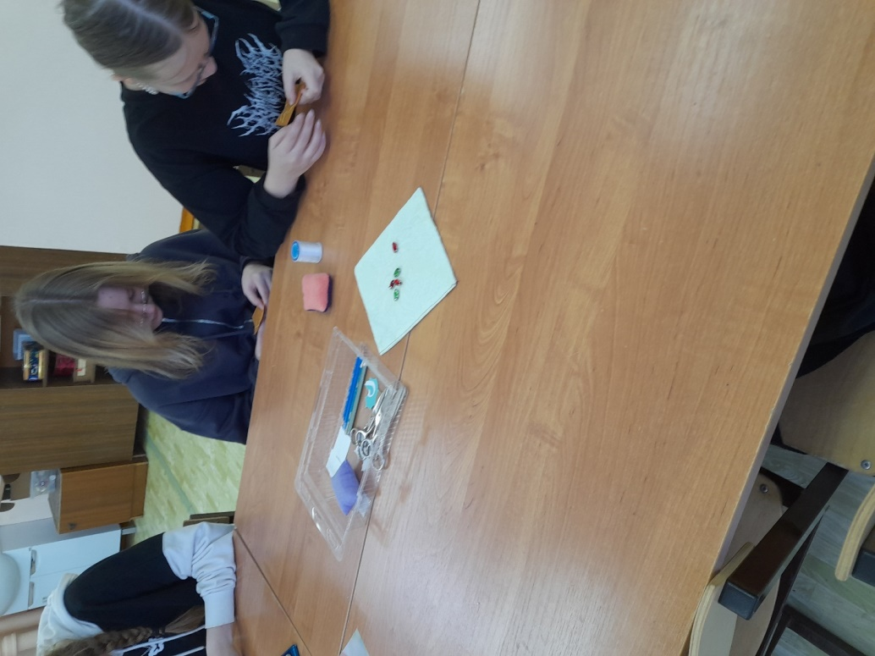
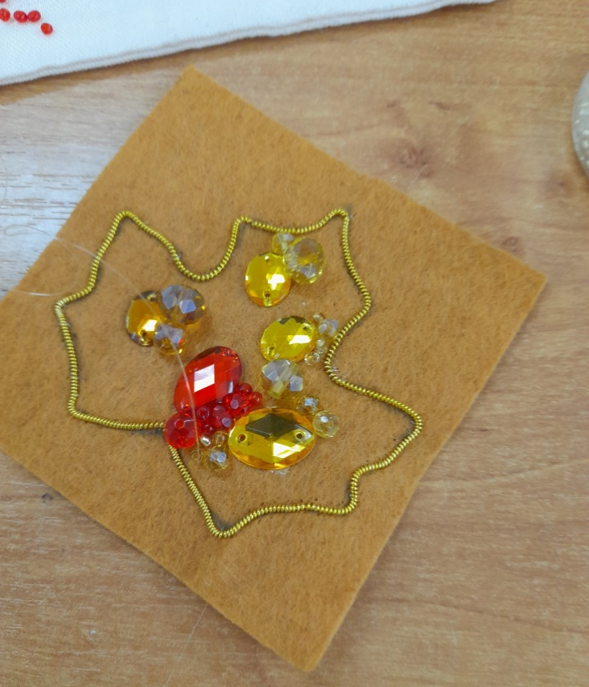
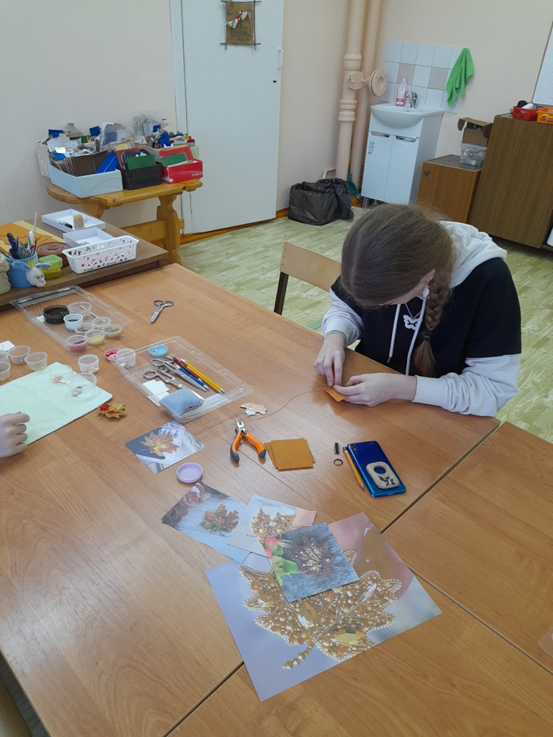
Проведения профессиональной пробы
Выполнение творческого задания по созданию броши.

Slide 7
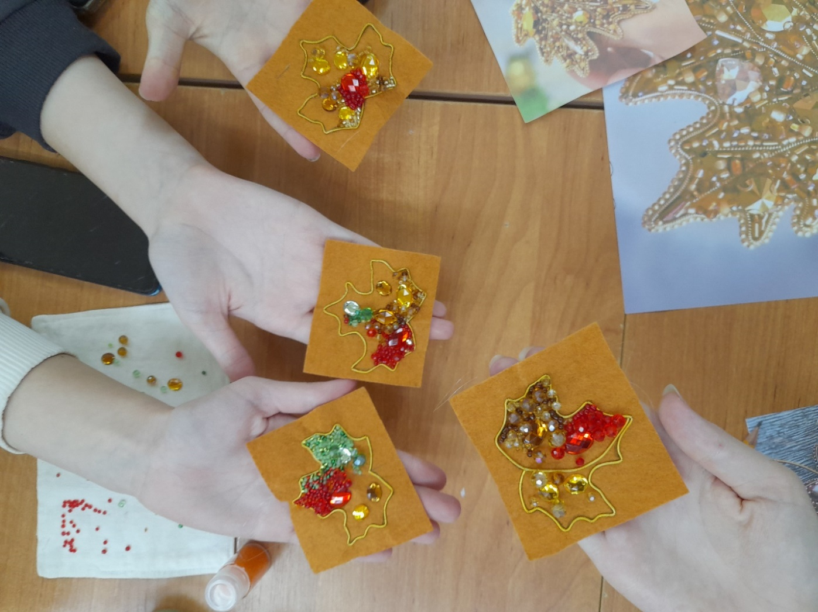
Ожидаемые результаты

Slide 8
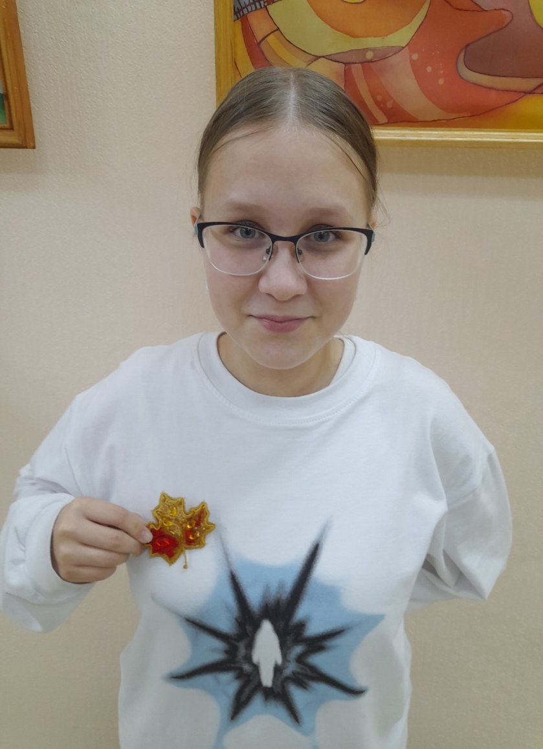
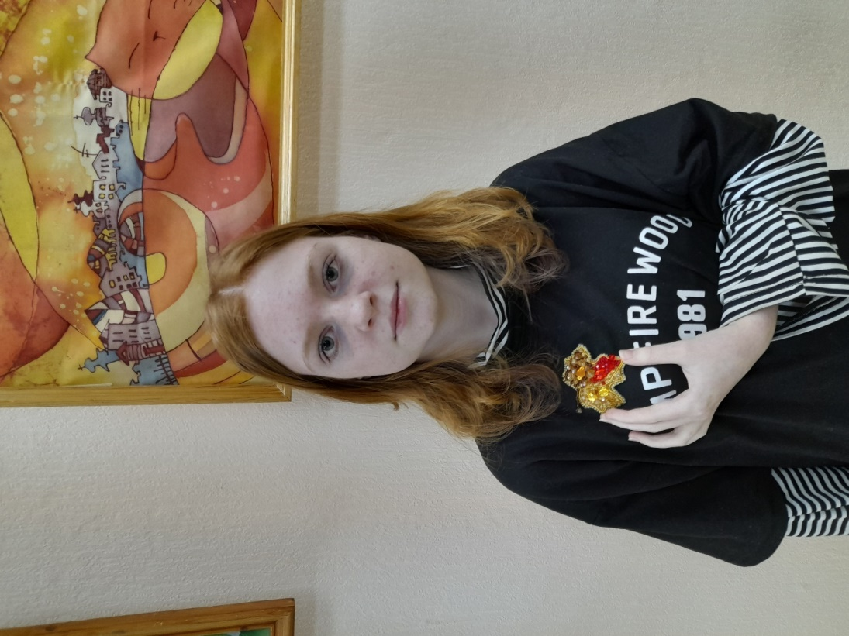
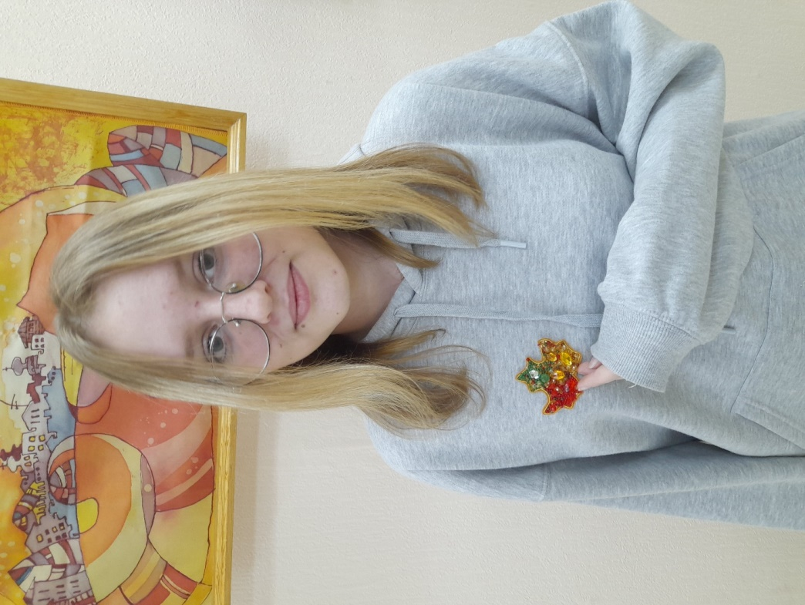
Демонстрация результата брошь «Кленовый лист»

Slide 9
Муниципальный уровень
Савидова К. и Лобанова А. приняли участие в муниципальном фестивале «Будущие профессионалы» по компетенции «Дизайн модной одежды и аксессуаров».
В рамках профессиональной пробы участники создали аксессуар «Брошь» и презентовали свои работы экспертам.

Slide 10
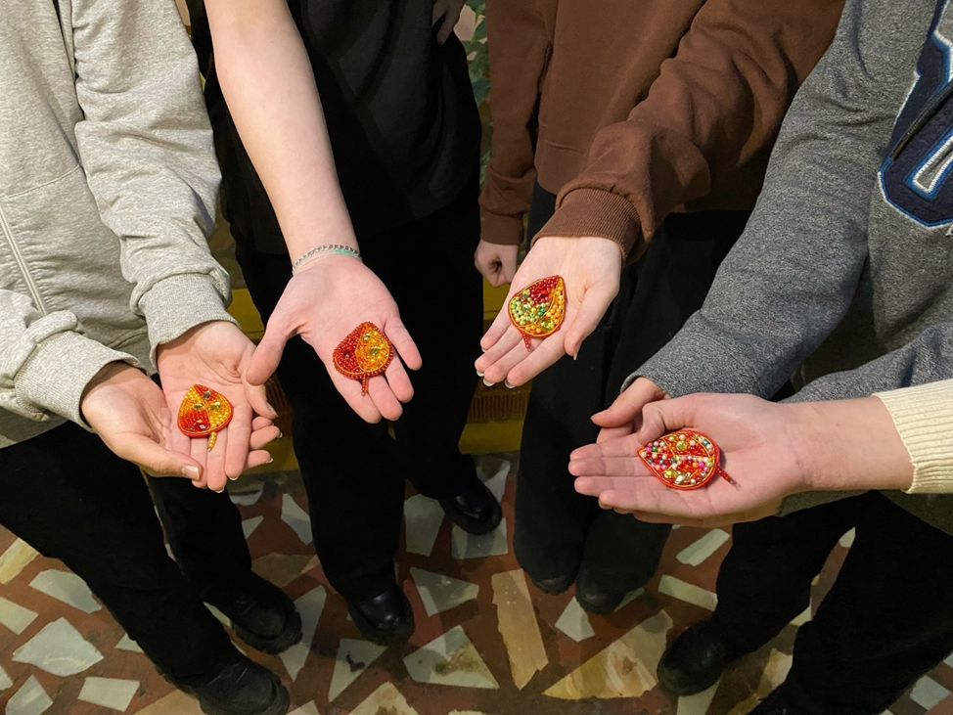
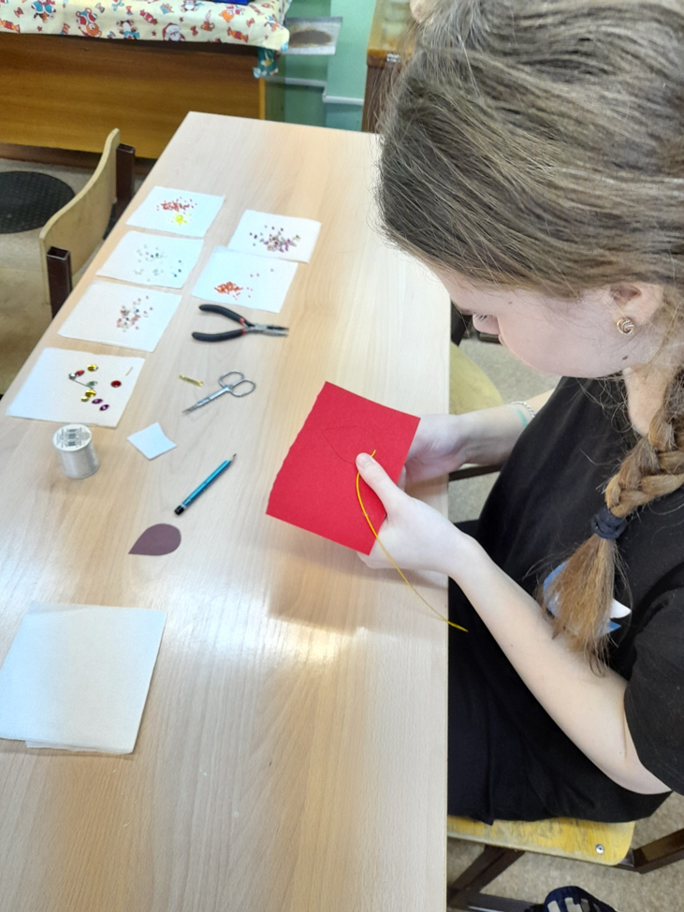
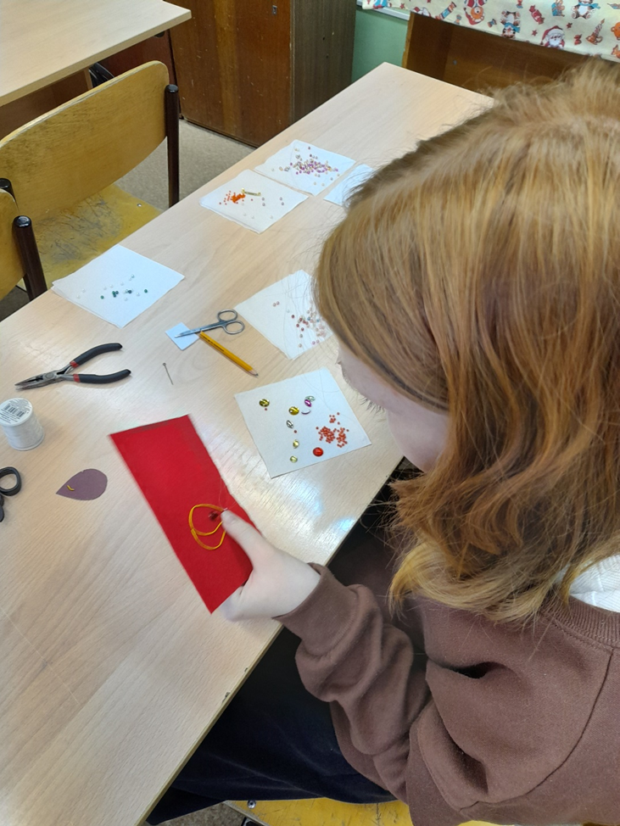
«Будущие профессионалы» - муниципальный этап

Slide 11
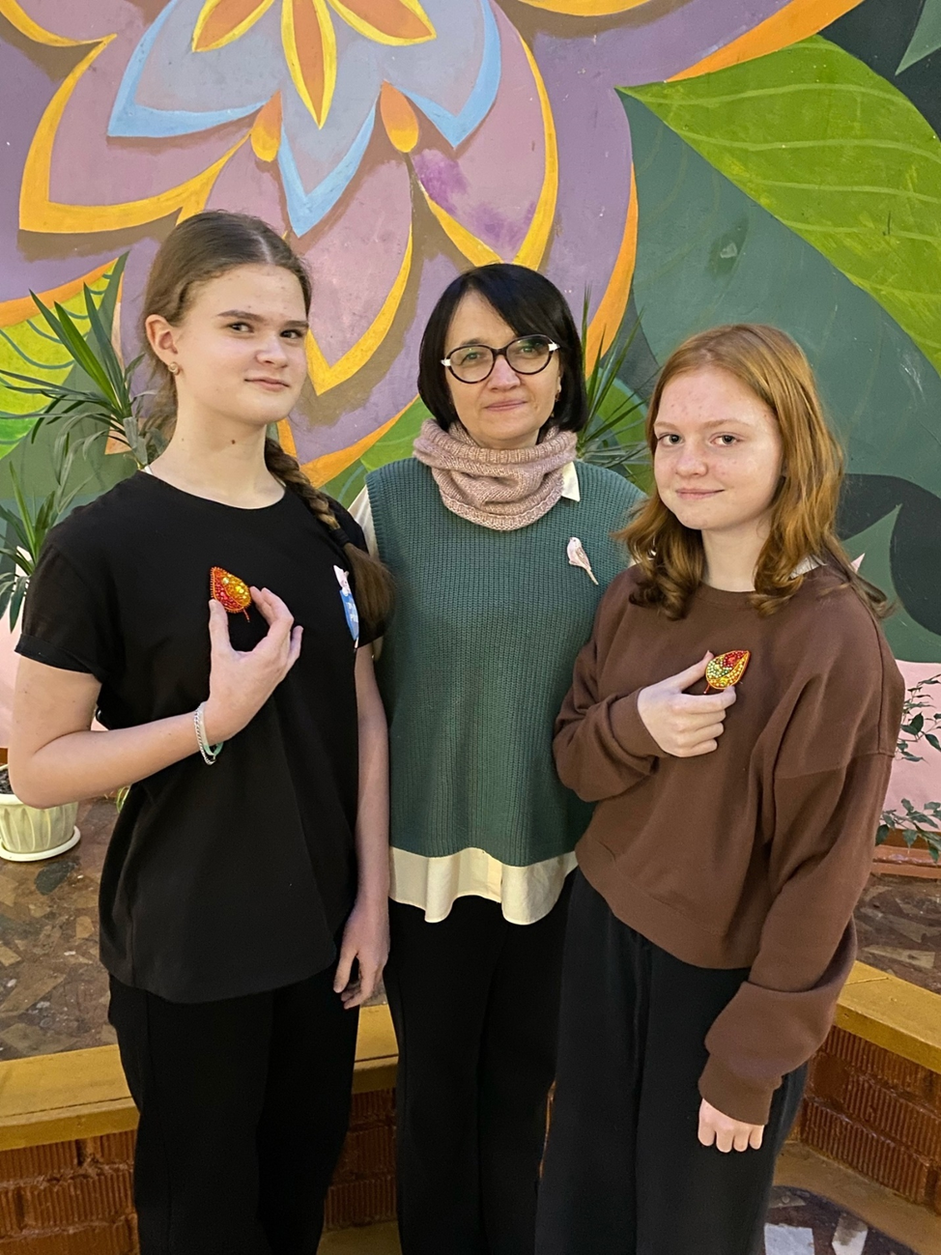
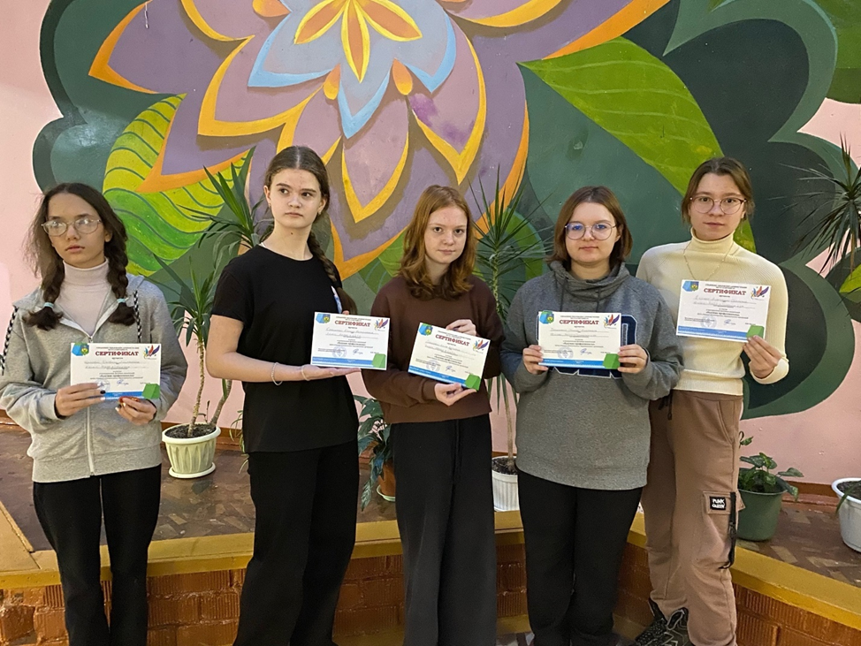
Наши победы

